Slide 1
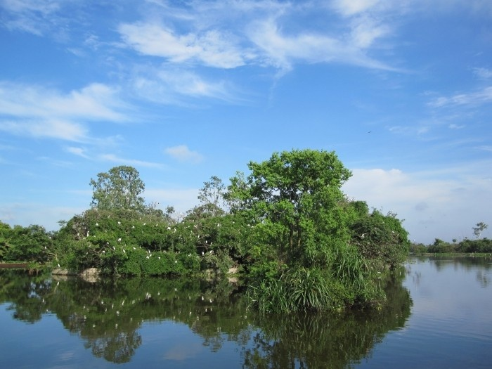
Cảnh đẹp quê hương em

Slide 2
Khu di tích danh thắng Côn Sơn là di tích quốc gia đặc biệt quan trọng của đất nước ta. Nơi đây có quy mô rộng lớn, phong cảnh hữu tình, nên thơ của núi rừng và không khí linh thiêng nơi đây.
Khu di tích danh thắng Côn Sơn là nơi gắn liền với sự hi sinh gian khổ, chiến ông to lớn khi mà đánh bại ba lần quân Mông nguyên, bảo vệ độc lập dân tộc cho đất nước ta và cũng là nhân chứng lịch sử quan trọng và đặc biệt của dân tộc.

Slide 3
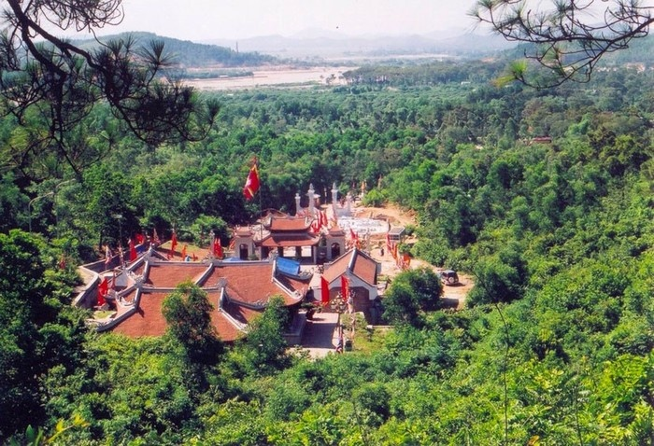
Côn Sơn chụp từ trên cao

Slide 4
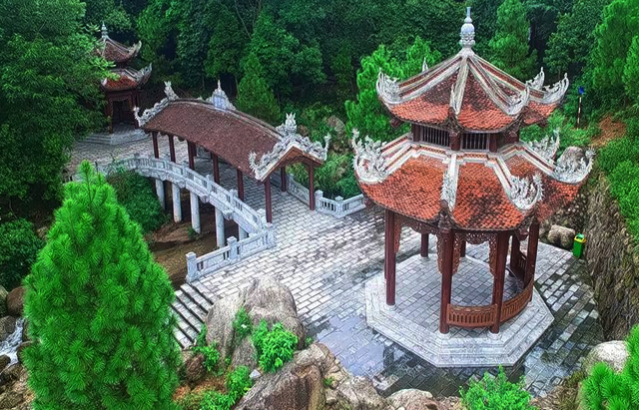

Slide 5
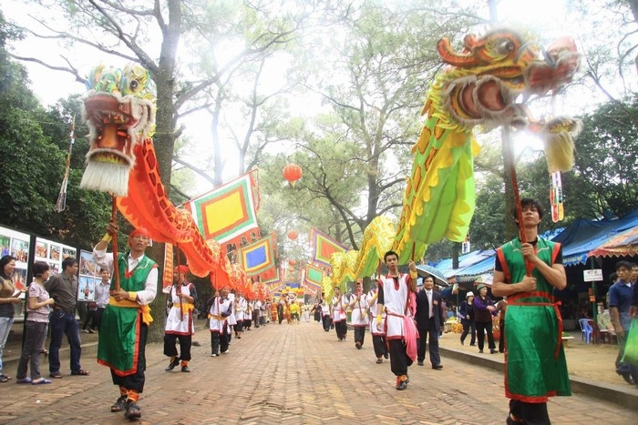
Lễ hội truyền thống chùa Côn Sơn

Slide 6
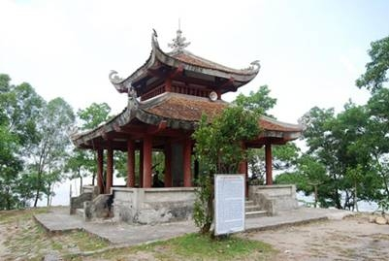
Là một trong những điểm đến nằm trong di tích Kiếp Bạc - Côn Sơn, Bàn Cờ Tiên là điểm đến không thể bỏ lỡ. Nơi Bàn Cờ Tiên hiện nay có dựng nhà bia theo kiểu Vọng Lâu đình với hai tầng cổ. Đứng tại nơi đây bạn có thể nhìn bao quát được khung cảnh cả một vùng và nên thơ.
Bàn cờ tiên

Slide 7
Hình ảnh Đảo Cò Chi Lăng với từng đàn cò trắng bay trên nền trời xannh thẳm đã mang lại vẻ đẹp tự nhiên, gần gũi, dịu dàng của thiên nhiên. Đây cũng là hình ảnh ấn tượng mà không phải nơi nào cũng có được.
Đảo Cò Chi Lăng không chỉ là nơi sinh sống của bầy cò mà còn là nơi ở của nhiều loài chim khác như vạc, chim bói cá, cú mèo, chim cuốc,.. hay các loài sống dưới nước như baba, tôm, cua, cá chạch, cá bơn,... tạo nên sự đa dạng dinh học cho nơi đây và khiến nơi đây trở thành điểm du lịch sinh thái thu hút du hàng triệu lượt khách đến tham quan.

Slide 8
Đảo cò Chi Lăng Thanh Miện

Slide 9
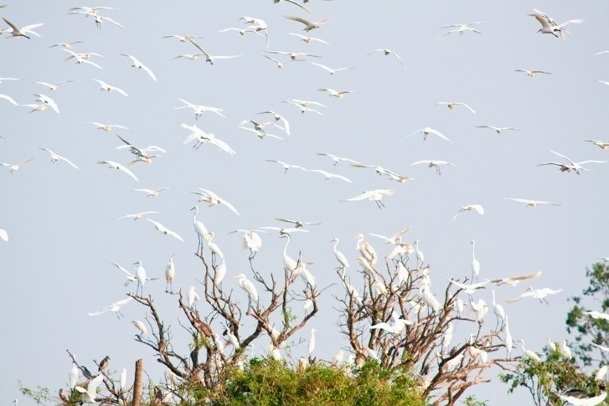
Đảo cò Chi Lăng Thanh Miện

Slide 10
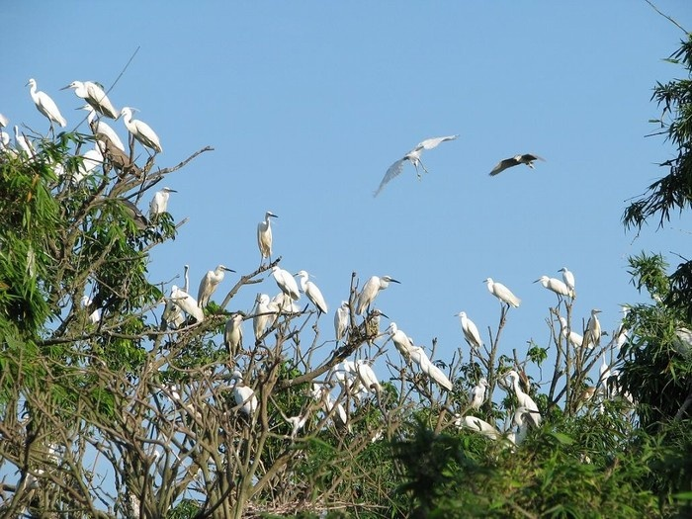

Slide 11
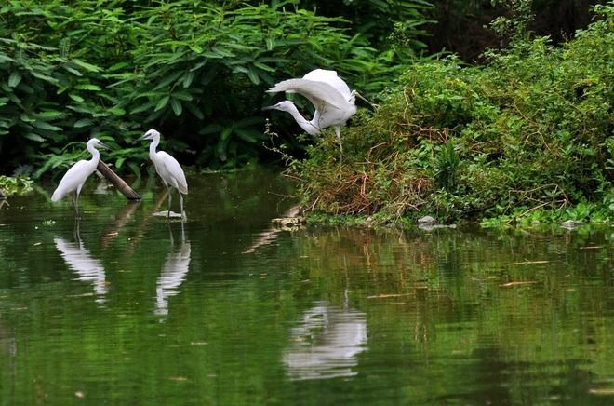

Slide 12
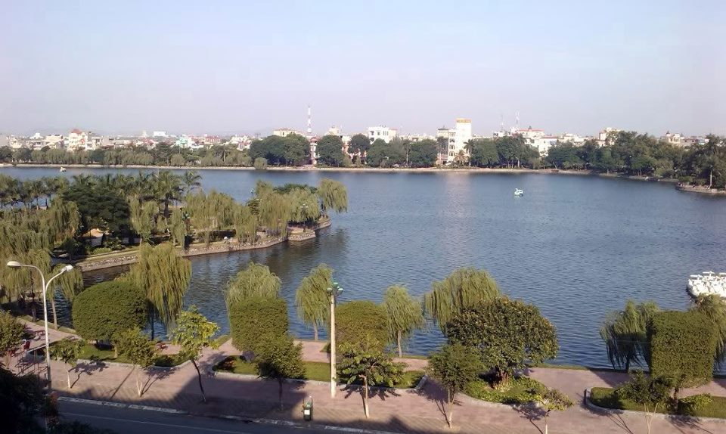
Hồ Bạch Đằng

Slide 13
Nằm ở trong khuôn viên của công viên Bạch Đằng, Hồ Bạch Đằng yên ản. lặng lẽ trôi, hòa mình vào màu xanh ngát của trời. Cảnh đẹp của Hồ Bạch Đằng không phô trương, không cầu kì hay là độc nhất, nơi đây chỉ đơn giản là thu hút du khách bởi sự yên bình, an tĩnh khiến lòng người dịu lại, bỏ đằng sau những bộn bề lo toan thường ngày.

Slide 14
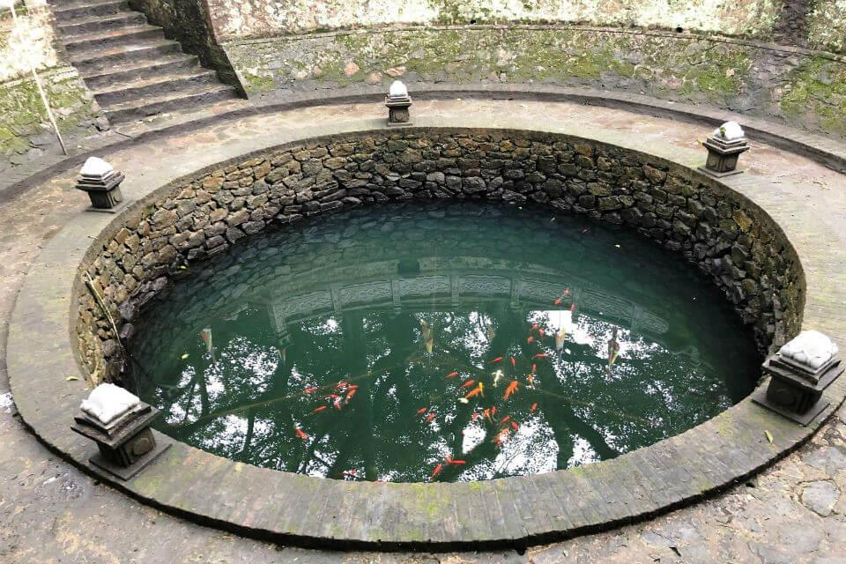
Giếng Ngọc
Với tuổi đời lên tới hơn 700, Giếng Ngọc Hải Dương là một trong những lịch sử đáng chú ý khi đến tham quan Hải Dương. Tuy đã trải qua hơn 700"tuổi đời" nhưng giếng Ngọc chưa bao giờ cạn nước và luôn mang một màu xanh trong vắt không bao giờ thay đổi.
Tương truyền nếu ai đến Côn Sơn tham quan ghé Giếng Ngọc để uống nước thì có thể may mắn, bình an và cảm thấy khỏe khoắn hơn rất nhiều. Đây là nơi để du khách đến tham quan tưởng nhớ các vị anh hùng dân tộc và cũng là nơi dâng hương quen thuộc trong những ngày lễ trọng đại.

Slide 15
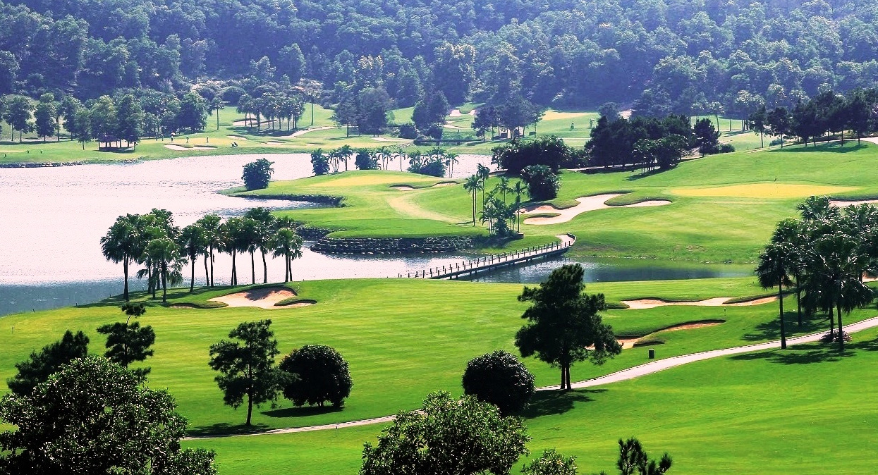
Câu lạc bộ Sân Gonf Ngôi Sao Chí Linh

Slide 16
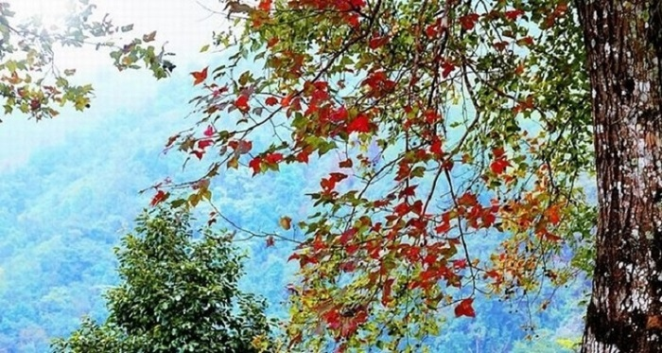
Rừng phong lá đỏ

Slide 18
Cánh đồng hoa hướng dương
Ở Hải Dương nào chỉ có cánh đồng cà rốt hay rừng phong lá đỏ, vùng đất này còn có một cánh đồng hoa hướng dương tuyệt đẹp tại đường Trường Chinh, phường Tân Bình, tỉnh Hải Dương. Vườn hoa này vừa chính thức mở cửa phục vụ du khách từ tháng 10 năm 2019. Và đến nay, vườn hoa này trở thành điểm đến ở Hải Dương không thể bỏ qua của du khách xa gần.

